Slide 1

플러스 교육과정
데이터 프로그래밍
강사 선생님 김주현
양정고등학교 이정현

Slide 2

목 차
08 / 24
08 / 31
09 / 21
09 / 28
Project
10 / 12
10 / 26
10 / 05
10 / 19
11 / 02
11 / 09

Slide 3
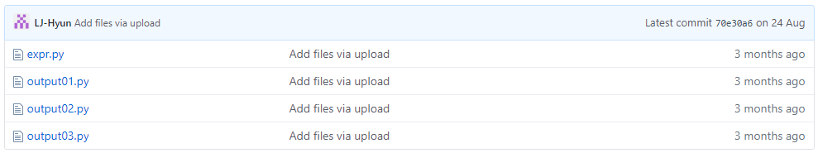
01
0 8 / 2 4
파일 : 4

Slide 4
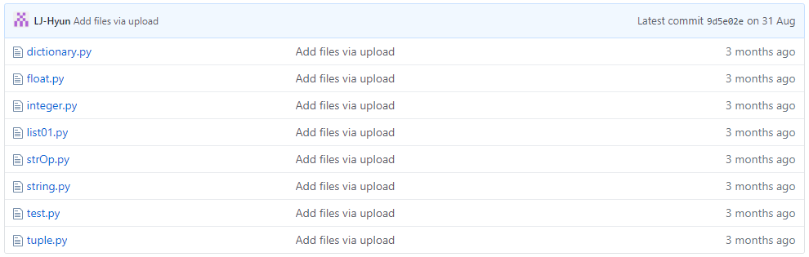
02
0 8 / 3 1
파일 : 4 + 8

Slide 5
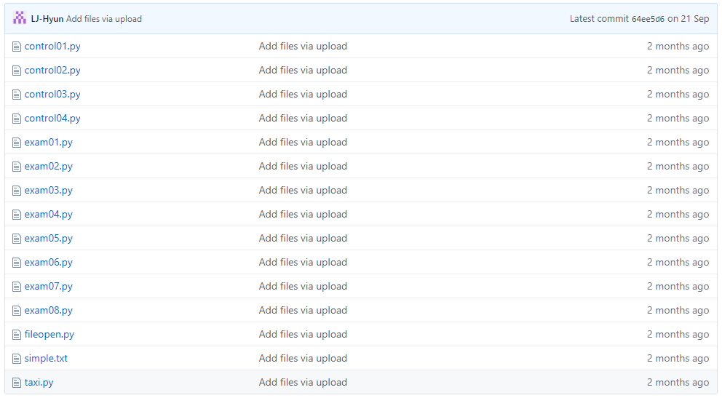
03
0 9 / 2 1
파일 : 4 + 8 + 15

Slide 6
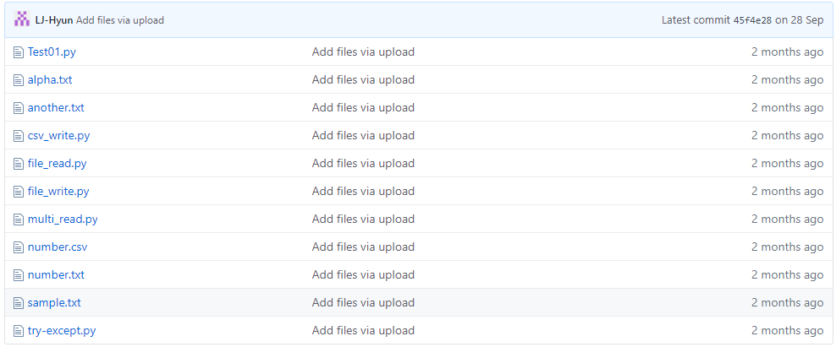
04
0 9 / 2 8
파일 : 4 + 8 + 15 + 11

Slide 7

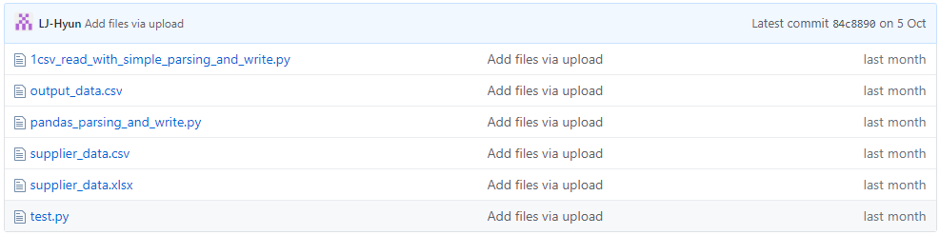
05
1 0 / 0 5
파일 : 4 + 8 + 15 + 11 + 6

Slide 8
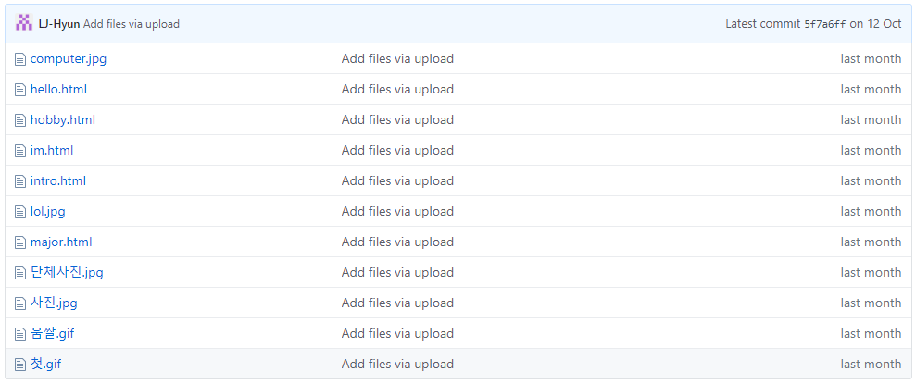
06
Project 1 0 / 1 2
파일 : 4 + 8 + 15 + 11 + 6 + 11

Slide 9
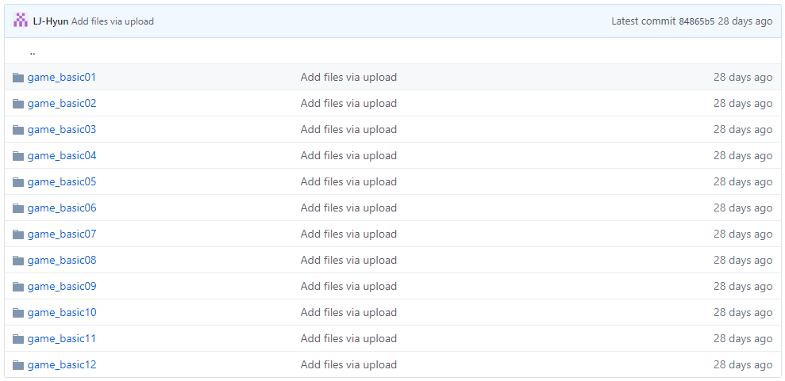
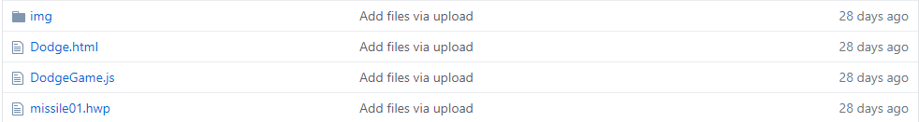
07
1 0 / 1 9
파일 : 4 + 8 + 15 + 11 + 6 + 11 + 12

Slide 10
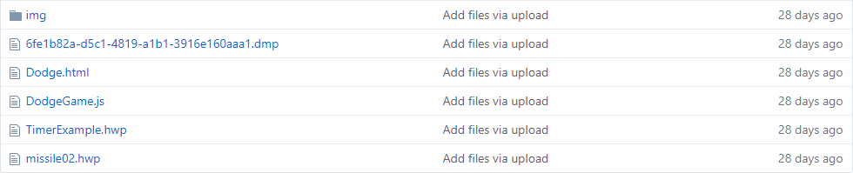
07
1 0 / 1 9
파일 : 4 + 8 + 15 + 11 + 6 + 11 + 12

Slide 11
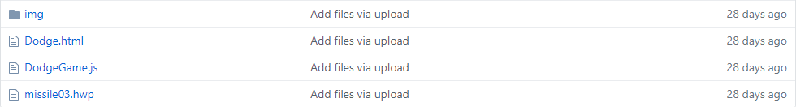
07
1 0 / 1 9
파일 : 4 + 8 + 15 + 11 + 6 + 11 + 12

Slide 12
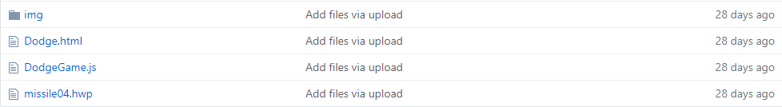
07
1 0 / 1 9
파일 : 4 + 8 + 15 + 11 + 6 + 11 + 12

Slide 13
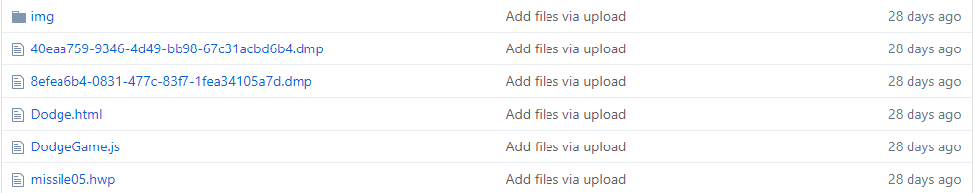
07
1 0 / 1 9
파일 : 4 + 8 + 15 + 11 + 6 + 11 + 12

Slide 14
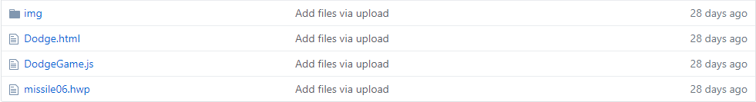
07
1 0 / 1 9
파일 : 4 + 8 + 15 + 11 + 6 + 11 + 12

Slide 15
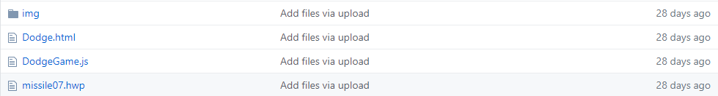
07
1 0 / 1 9
파일 : 4 + 8 + 15 + 11 + 6 + 11 + 12

Slide 16
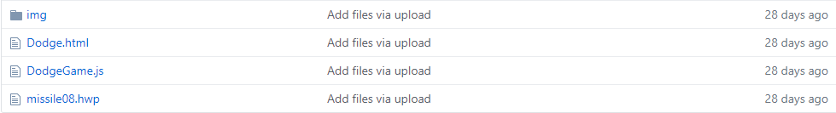
07
1 0 / 1 9
파일 : 4 + 8 + 15 + 11 + 6 + 11 + 12

Slide 17
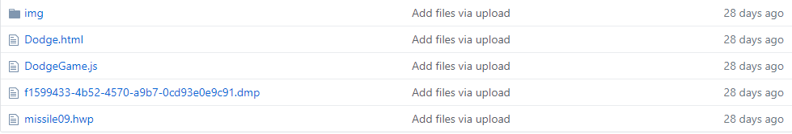
07
1 0 / 1 9
파일 : 4 + 8 + 15 + 11 + 6 + 11 + 12

Slide 18
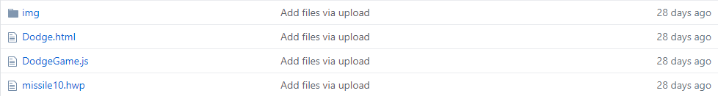
07
1 0 / 1 9
파일 : 4 + 8 + 15 + 11 + 6 + 11 + 12

Slide 19
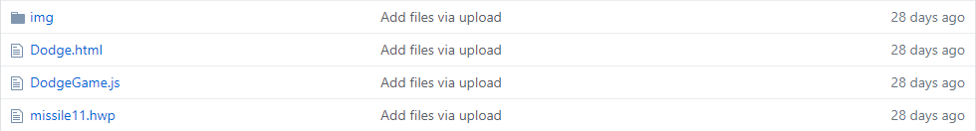
07
1 0 / 1 9
파일 : 4 + 8 + 15 + 11 + 6 + 11 + 12

Slide 20
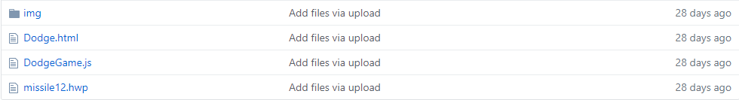
07
1 0 / 1 9
파일 : 4 + 8 + 15 + 11 + 6 + 11 + 12

Slide 21
08
1 0 / 2 6
파일 : 4 + 8 + 15 + 11 + 6 + 11 + 12 + 1

Slide 22
09
1 1 / 0 2
파일 : 4 + 8 + 15 + 11 + 6 + 11 + 12 + 1 + 1

Slide 23
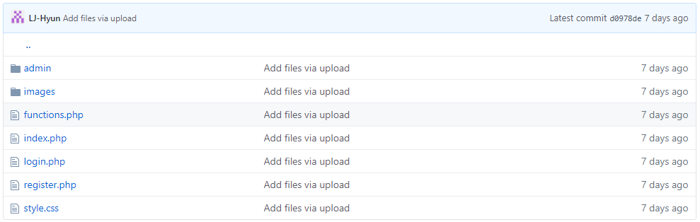
10
1 1 / 0 9
파일 : 4 + 8 + 15 + 11 + 6 + 11 + 12 + 1 + 1 + 7

Slide 24

총 76개

Slide 25
감사합니다

